Slide 1

PLANIFICACIÓN ESTRATÉGICA PARTICIPATIVA
MUNICIPIO DE ANTONIO ANTE (ATUNTAQUI)

Slide 2
I
ANTECEDENTES

Slide 3
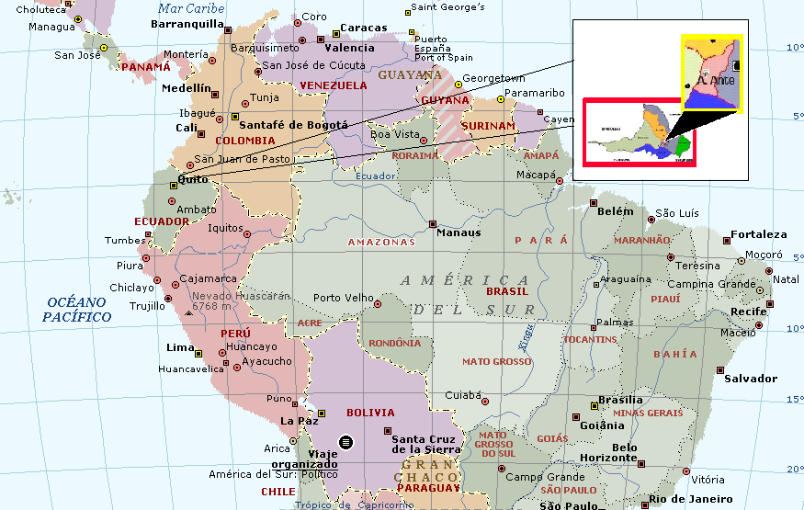
UBICACIÓN GEOGRÁFICA DEL CANTÓN

Slide 4
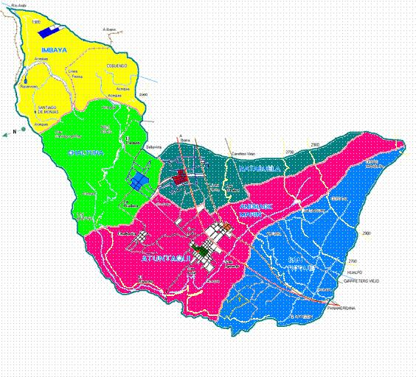
SUPERFICIE CANTONAL: 83.10km2
ALTITUD MEDIA: 2360 m.s.n-m.
TEMPERATURA MEDIA: 15,40 °C
Cabecera Cantonal. ATUNTAQUI
Parroquias Urbanas: ATUNTAQUI
ANDRADE MARIN
Parroquias Rurales : IMBAYA
CHALTURA
NATABUELA
SAN ROQUE

Slide 5
POBLACIÓN : 36.147 habitantes

Slide 6

POBLACIÓN : 36.147 habitantes
Censo 2001
POBLACION 40.520 habitantes
Proyección 2007

Slide 7
POBLACIÓN : 36.147 habitantes
POBLACIÓN JOVEN
60% TIENE MENOS DE 30 AÑOS

Slide 8
POBLACIÓN: 36.147 habitantes
CRECIMIENTO IMPORTANE EN LA ÚLTIMA DECADA

Slide 9
RESPECTO A LA PROVINCIA
ANTONIO ANTE REPRESENTA EL 10% DE LA POBLACIÓN PROVINCIAL
SOMOS EL CANTÓN CON MAYOR DENSIDAD POBLACIONAL: 456 HABITANTES POR Km2

Slide 10
COBERTURA DE SERVICIOS BÁSICOS A NIVEL GENERAL DEL CANTÓN
Agua potable 80,77%
Alcantarillado 56,80%
Energía Eléctrica 98,00%
Teléfonos 40,00%
Recolección de basura 70,00%

Slide 11
POBLACIÓN ECONÓMICAMENTE ACTIVA
40% DE LA POBLACIÓN DE ANTONIO ANTE ES ECONÓMICAMENTE ACTIVA
SECTOR AGRÍCOLA : 2.812 PERSONAS 19,81%
MANUFACTURA: 3. 803 PERSONAS 26,79%
COMERCIO : 2.149 PERSONAS 15,14%
SERVICIOS: 2.065 PERSONAS 14,59%

Slide 12
¿EN QUÉ TRABAJA LA GENTE DE ANTONIO ANTE?

Slide 13
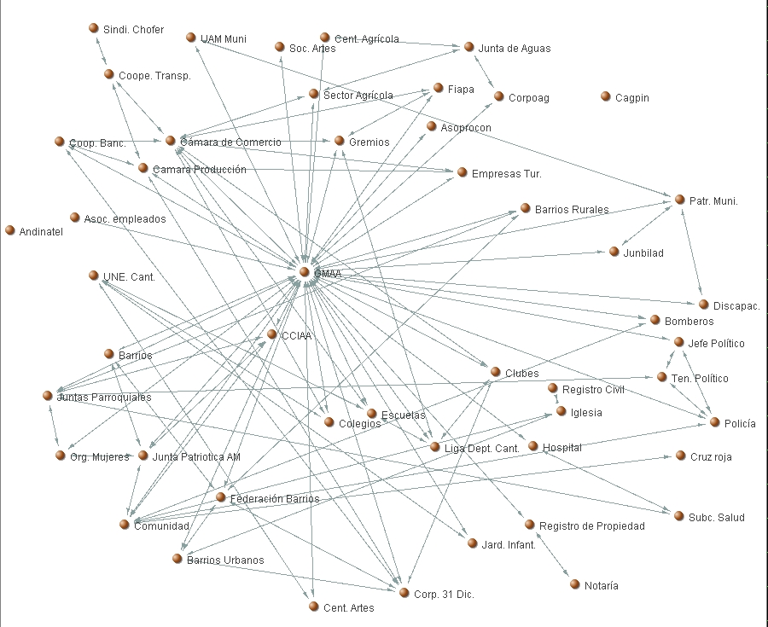
Sector Económico Productivo
De Salud
Gobierno y
Policía
Parroquiales
Barriales y
Comunidades
GMAA
Educativas, Deportivas y Culturales

Slide 14
INSTITUCIONES CON MAYOR GRADO DE INTERRELACIÓN
GOBIERNO MUNICIPAL DE ANTONIO ANTE-GMAA
CAMARA DE COMERCIO
JUNTAS PARROQUIALES
COMUNIDADES
LIGA DEPORTIVA CANTONAL

Slide 15
SITUACION DEL MUNICIPIO DE ANTONIO ANTE
ENERO DEL 2005
Tradicionalista y clientelar
Plan de desarrollo 1999 con 500 pg, 2000 proyectos, no publicado, no conocía Concejo.
Presupuesto no participativo.
Problema de servicios básicos, relleno sanitario,
Escasa organización social.

Slide 16
LIDERAZGO Y PLANIFICACIÓN
Sostenibilidad al desarrollo económico
Articulación: Competitividad Territorial
Reconocimiento de potencialidades
Desarrollo humano, integral, incluyente
Social, ambiental, cultural

Slide 17
ROL DEL GOBIERNO MUNICIPAL
Impulsador del desarrollo
Gobierno local
Estabilidad política
Credibilidad
Democracia real

Slide 18
II
PROPUESTA
DEL NUEVO MODELO DE GESTIÓN

Slide 19
EJES DE LA PROPUESTA:
Desarrollo humano
Participación
Transparencia

Slide 20
ACTIVIDADES INICIALES:
Incremento de capacidades institucionales
Socialización de la propuesta
Apoyo técnico y financiero
Capacitación de líderes locales
Fortalecimiento del tejido social

Slide 21
III
PLAN ESTRATÉGICO DE DESARROLLO CANTONAL DE ANTONIO ANTE

Slide 22

Encuentro Cantonal
Este Plan Estratégico Cantonal se estructuró sobre la base de sugerencias, aportes y acuerdos de los talleres y las 13 mesas de trabajo que configuraron los espacios interactivos del Encuentro distribuidas en 5 ejes temáticos.
Es un espacio participativo para construir entre todos el cantón que queremos en los próximos 10 años.
El Encuentro del 22 de Octubre de 2005, contó con la participación de más de 350 representantes de organizaciones e instituciones anteñas y en él se tuvo la oportunidad de intercambiar ideas, reflexionar sobre los problemas más importantes de nuestra comunidad y decidir alternativas de soluciones.
Invitamos a los anteños y anteñas a avanzar cada día juntos en la construcción de este plan.|

Slide 23
Visión del Cantón
Antonio Ante
“En diez años seremos un cantón competitivo, centro regional de producción y comercialización, posicionado nacional e internacionalmente en los sectores: textil, agropecuario, turístico, gastronómico, artesanal y cultural.
Tendremos un desarrollo productivo basado en calidad, grupos asociativos y servicios de apoyo. Suficientes fuentes de trabajo que permitan una mejor distribución de la riqueza y bienestar de sus habitantes.
Seremos un cantón saludable, libre de discriminación y analfabetismo, comprometido con la calidad de la educación, con infraestructura básica de amplia cobertura y ordenado territorialmente.
Vemos a Antonio Ante como un cantón intercultural, respetuoso y solidario, basado en principios de identidad, tradición y equidad de género y generación. Con niños y niñas protagonistas, respetados y formados con afecto.
Haremos un cantón sin corrupción, transparente, democrático y equitativo, dirigido por líderes preparadas/os y honestas/os, con una comunidad participativa y comprometida.
Seremos una comunidad que respete la naturaleza, mantenga un cantón limpio sin contaminación; preserve la belleza de nuestro paisaje y vigile el uso racional de los recursos naturales, especialmente del agua, garantizando el ambiente para las generaciones futuras. Orgullosos de ser anteños y anteñas.”

Slide 24

Educación
Técnica
Turismo
Transporte
Textil y
Artesanal
Agropecuaria
y Mercados
Eje
Económico
Productivo
Salud
Comunicación
Servicios
Educación
Eje de
Organización,
Participación y
Transparencia
Niñez
Plan
Estratégico
de Desarrollo
Eje
Social y de
Servicios
Adolescencia
Mujer,
Equidad y
Derechos
Eje
Ambiental
Eje de
Identidad,
Culturas y
Deporte
Identidad
Culturas
Deporte

Slide 25
Educación
Tusimo
y
Técnica
Trans-
porte
Textil
y
Agrope
-
Artesanal
cuaria
y
Mercados
ECONOMÍA
Y
PRODUCCIÓN
Organi
-
ORGANIZACIÓN
Ambiente
zación
PARTICIPACIÓN
Y
TRANSPARENCIA
AMBIENTAL
SOCIAL
Y
Salud
DE
SERVICIOS
Comunica
ción
y
-
IDENTIDAD
Servicios
CULTURA
Y
DEPORTES
Educación
Identidad
Cultural
Equidad
y
Niñez
Adoles
-
derechos
Deportes
cencia

Slide 26
Compromisos y
Desafíos
Ejecutar el Plan de manera sistemática, conformando los equipos de trabajo de actores y funcionarios municipales para gestionar los proyectos prioritarios identificados en cada mesa de acuerdo a las líneas estratégicas.
Articular desde las instancias municipales las relaciones entre mesas con el fin de armonizar proyectos complementarios y reforzar la capacidad para desarrollar y gestionar proyectos de interés compartido.
Gestionar colectivamente los recursos técnicos y financieros para la ejecución de los proyectos del plan.
La gestión del Plan Estratégico de Desarrollo es un compromiso de todos y todas.
Cada día avanzamos

Slide 27
COMITÉ CÍVICO DE
DESARROLLO CANTONAL:
15 representantes: alcalde, concejo, juntas, barrios, ejes, comunidades indígenas, secretaría técnica.
Seguimiento al plan
Apoyo a gestiones y decisiones
Viabilizar resoluciones

Slide 28
SEGUNDO ENCUENTRO CANTONAL:
1 de diciembre del 2006
Reuniones de las mesas
Rendición de cuentas
Próximo encuentro en 2 años
Presidido por representante sociedad civil

Slide 29
PRESUPUESTO PARTICIPATIVO:
En función del plan de desarrollo
Asambleas parroquiales
Juntas y barrios son enlace
Priorización democrática y técnica

Slide 30
PROBLEMAS Y RETOS:
Debilidad del comité de desarrollo (civil)
Impaciencia en la ejecución del plan
Paternalismo
Capacitación e información
Cooperación nacional e internacional
Financiamiento
Articulación de la planificación
Estabilidad política
Mancomunidades

Slide 31
AVANCES EN EL PLAN:
Planes parroquiales articulados
Incremento del presupuesto: respaldo social y político
Posicionamiento de Atuntaqui
Bajo desempleo: crecimiento económico
Dinamización de otros sectores
Desarrollo agropecuario (cluster)
Fortalecimiento del tejido social
Concejo de la niñez y adolescencia
Plan maestro de agua potable

Slide 32
AVANCES EN EL PLAN:
Territorio libre de analfabetismo (10 mun.)
13 centros de desarrollo infantil
Reforestación y protección vertientes
Tratamiento desechos sólidos (8 mun.)
Renovación urbana en todas las parroquias
Vialidad
Museo Fábrica Imbabura (Patrimonio Cultural del Ecuador, comodato)

Slide 33
Cada día Avanzamos
GOBIERNO MUNICIPAL DE ANTONIO ANTE
Richard Calderón Saltos
Alcalde
Octubre 2007

Slide 34
RESUMEN DEL PLAN ESTRATEGICO DE DESARROLLO
“Cada día avanzamos”
Ejes temáticos, líneas estratégicas y proyectos

Slide 35
Eje
Económico
Productivo
Textil y
Artesanal
Agropecuaria
Y Mercados
Turismo
Transporte
Educación
Técnica
Líneas estratégicas
Promover asociatividad
Promover servicios de apoyo
Adecuación curricular a realidad productiva
Promoción territorial
Líneas estratégicas
Promover el manejo sustentable del agro
Desarrollar instrumentos para el manejo adecuado del agua de riego
Promover el mejoramiento de la calidad de productos y el fortalecimiento de la agricultura orgánica
Fortalecer mecanismos de apoyo a la producción y comercialización
Impulsar la cultura de la cooperación y la asociación.
Líneas estratégicas
Impulsar la calidad de los servicios turísticos
Articular los productos de Antonio Ante en la oferta turística regional, con una adecuada promoción territorial
Recuperar manifestaciones culturales del cantón con fines turísticos
Líneas estratégicas
Promover adecuación curricular a necesidades productivas
Articular educación con sector productivo
Comprometer a empresarios en los procesos de educación productiva
Proyectos
Apoyo al asociativismo y a la formación de redes
Centro de Servicios al sector
Programas de Capacitación en creatividad, innovación y diseño
Creación de la Agencia de Desarrollo Económico-Productivo
Programa de Capacitación en espíritu emprendedor y habilidades gerenciales
Convenio para programas de apoyo crediticio
Fábrica Imbabura museo textil
Proyecto “Marca Ciudad”
Proyectos
Ejecución del Proyecto Pesillo-Imbabura
Estudio de vertientes, preservación de acuíferas y declaración de áreas protegidas.
Descontaminación de aguas servidas
Revestimientos de acequias existentes
Proyecto regional de apoyo integral para la planificación y diversificación de actividades agropecuarias
Proyecto para estudio de suelos
Programas de capacitación del recurso humano agropecuario
Proyectos de Investigación y Desarrollo
Programa de concientización ambiental y buena utilización de fertilizantes y agroquímicos
Proyectos
Programas de capacitación a docentes en tecnologías textiles y en metodologías de enseñanza
Programa de pasantías, intercambios y facilitación de ambientes productivos
Investigación sobre producción textil y necesidades de los sectores productivos
Programa de actualización del pénsum de las entidades educativas.
Proyectos
Capítulo Cantonal de la Cámara de Turismo en AA
Creación del Comité Cantonal de Turismo
Implementación de Oficina de Información Turística ITUR
Programas de Capacitación en temas de calidad a prestadores de servicios turísticos
Convenio para programas de apoyo crediticio
Campañas permanentes de promoción con identidad cantonal
Diseño y promoción de rutas turísticas
Señalización turística cantonal
Fábrica Imbabura -Museo Textil

Slide 36
Eje
Social y de
Servicios
(1)
Salud
Comunicación
Servicios
Educación
Líneas estratégicas Salud integral para todos . Plan maestro de alcantarillado y agua potable Mejoramiento de servicios básicos en salud con calidad Promover proyectos de salud integral para ampliar la cobertura, con autogestión y sostenibles Promover la capacitación en salud y la prevención en salud comunitaria
Líneas estratégicas Erradicar el analfabetismo Promover la incorporación de niños y jóvenes al sistema educativo Estimular la participación ciudadana en la gestión de la educación local Promover la implementación de currículos regionales y desarrollo de nuevas tecnologías educativas Promover un modelo educativo acorde con las necesidades del cantón y apoyar sistemas de educación alternativa.
Proyectos Recuperación de cuencas de agua Proyectos de estimulación adecuada a niños y niñas de 0 a 5 años en las parroquias del cantón Atención a madres embarazadas Creación del Consejo Cantonal de Salud Seguimiento al cumplimiento de la Ley de Maternidad Gratuita y Atención a la Infancia Atención a las personas discapacitadas Proyecto de salud sexual, reproductivo y valores en Instituciones educativas. Implementación de transporte de emergencias Creación de las Brigadas Médicas en Salud Pública Comunitaria Gestión de recursos para ejecutar el plan maestro de agua potable y alcantarillado.
Proyectos Programa de alfabetización Ejecución del Proyecto “Aventura de la Vida” Expansión del Proyecto “AINNA” Campañas de difusión del código de la niñez y adolescencia Creación de aulas virtuales Programas para Formación Ciudadana Programa de Formación Microempresarial para sectores desprotegidos Servicio de Educación Pre-escolar en los Centros de Desarrollo Infantil en el sector Urbano – Marginal. Fortalecimiento del Proyecto “Creciendo con Nuestros Hijos” Programa de becas para acceso y retención en educación primaria Fortalecimiento de la Genioteka como un Centro de Desarrollo de la niñez, adolescencia y juventud. Escuela de Formación de Líderes Pasantías en el sector industrial y productivo

Slide 37
Eje
Social y de
Servicios
(2)
Niñez
Adolescencia
juventud
Mujer,
Equidad y
Derechos
Líneas estratégicas
De manera general las niñas
y los niños requieren que se
sigan las políticas de Protección Integral (Art. 193) establecidas
en el Código de la Niñez
y Adolescencia
Líneas estratégicas
Estimular y promover la organización y la participación juvenil en la vida ciudadana
Promover la educación en salud preventiva y sexualidad en los adolescentes y jóvenes
Fortalecer el respeto a los derechos de los niños, adolescentes y jóvenes
Líneas estratégicas Fortalecer la participación femenina en los procesos de desarrollo local Apoyar procesos y experiencias de organización de género y capital social Apoyar esfuerzos de capacitación productiva para la mujer Impulsar los procesos de difusión de derechos, en especial de las normas que amparan a las mujeres y grupos vulnerables
Proyectos Fortalecimiento del Servicio de Educación Preescolar en los Centros de Desarrollo Infantil, sector Urbano – marginal. Cumplimiento del código de la niñez y adolescencia. Participación, organización y capacitación de niñas y niños. Atención en emergencias y desastres. Cumplimiento de necesidades básicas. Instituciones de denuncia de violación de los derechos (exigir nuestros derechos).
Proyectos
Crear un centro de atención al adolescente y la familia
Construir un espacio para la defensa e información del código de la niñez y la adolescencia
Gestionar se establezca la materia de sexualidad dentro de los colegios
Restituir la materia de cívica
Centro de salud para adolescentes
Promover espacios de intercambio para los adolescentes y jóvenes en diferentes áreas y su participación entre los barrios y parroquias.
Establecer instancias juveniles para cultura y protección ambiental
Proyectos Formar organizaciones femeninas e intercambiar experiencias con otras realidades. Capacitación en temas participativos Capacitación técnica para la producción Creación y gestión de Centros de Desarrollo Infantil Gestión de micro créditos para mujeres Proyecto de formación y organización de la Unión de Mujeres del Cantón Antonio Ante Proyecto de difusión de derechos y responsabilidades.

Slide 38
Eje de
Identidad,
Culturas y
Deporte
Identidad
y Culturas
Deporte
Líneas Estratégicas Definir políticas culturales mediante procesos participativos Planificación consensuada de eventos pluriculturales Incorporar en el sistema educativo elementos de nuestra identidad cantonal. Promover el inventario, rescate y valoración de los patrimonios culturales tangibles e intangibles Promover la difusión de la identidad y culturas anteñas a nivel nacional e internacional
Líneas estratégicas Fortalecer la participación del gobierno municipal en la promoción de las actividades deportivas y recreacionales Fortalecer la coordinación interinstitucional para la masificación del deporte cantonal
Proyectos Programa de obras deportivas por resultados específicos Juegos deportivos con las parroquias Deporte integral a discapacitados Programa de incentivos y reconocimientos a competencias deportivas parroquiales, interbarriales e intercolegiales Programa e incentivos a deportistas destacados Vinculación de la empresa privada a la promoción del deporte cantonal Creación de espacios deportivos para la tercera edad
Proyectos Habilitación de un espacio para el desarrollo de actividades culturales Desarrollo de material didáctico cultural e incorporarlo al sistema curricular Museo textil Fábrica Imbabura Proyecto Paila Tola Proyecto Patrimonio Intangible 31 de Diciembre Apoyo y promoción de Fiestas Tradicionales Indígenas Apoyo y promoción de Fiestas Tradicionales Parroquiales

Slide 39
Eje
Ambiental
Líneas estratégicas Fortalecer la institucionalidad y asumir competencias para la gestión ambiental Promover la educación ambiental para la protección de los recursos naturales Promover el manejo Integral de los desechos sólidos y líquidos Impulsar la protección de las fuentes de agua
Proyectos Propuesta de creación de la Dirección de Gestión Ambiental por medio de ordenanza municipal Manejo integral de los residuos sólidos (Convenio Municipio-MIDUVI) Construcción de las plantas de compostaje, reciclaje y relleno sanitario en el terreno adquirido para tal fin (Convenio Municipio-Fundación Natura) Construcción de las plantas de tratamiento de aguas residuales Conservación del bosque y reforestación para protección del agua y suelo Educación ambiental para la protección de los recursos naturales Proyecto de manejo agroecológico de fincas Creación del Fondo Ambiental

Slide 40
Eje de
Organización,
Participación y
Transparencia
Líneas estratégicas Crear mecanismos de comunicación interinstitucional Fortalecer los convenios interinstitucionales Impulsar procesos de asociatividad pública y privada para fortalecer el tejido organizativo Elaborar el presupuesto municipal en forma participativa ACUERDOS DEL ENCUENTRO Es necesario que la cogestión de Antonio Ante sea sociedad civil y sociedad política (Estado) Que uno de los espacios de participación sea el Encuentro Cantonal Que exista una comisión en donde se dinamice la participación y la cogestión: 4 Juntas Parroquiales Rurales, 1 Junta Patriótica (Andrade Marín), 1 CCIA, 1 Federación de Barrios, 2 Municipalidad (Alcalde y Concejal) y 4 representantes de mesas.
Proyectos Desarrollar un Sistema de Información Estadístico sobre indicadores: económico, textil, turístico, gastronómico, agropecuario y social (Salud, educación y pobreza). Promoción y Difusión del Plan Institucional de la Municipalidad Elaboración, Promoción y Ejecución del Plan Estratégico de Desarrollo Cantonal (Cada día avanzamos) Fortalecimiento de Relaciones interinstitucionales del Cantón (SEGURIDAD) Institucionalización de mecanismos de diálogo y participación ciudadana en el Municipio. Diagnóstico del tejido social. Escuela de Formación de Líderes Participación ciudadana a través de gobiernos estudiantiles Consolidar el trabajo de todas las mesas y su articulación

